Slide 1
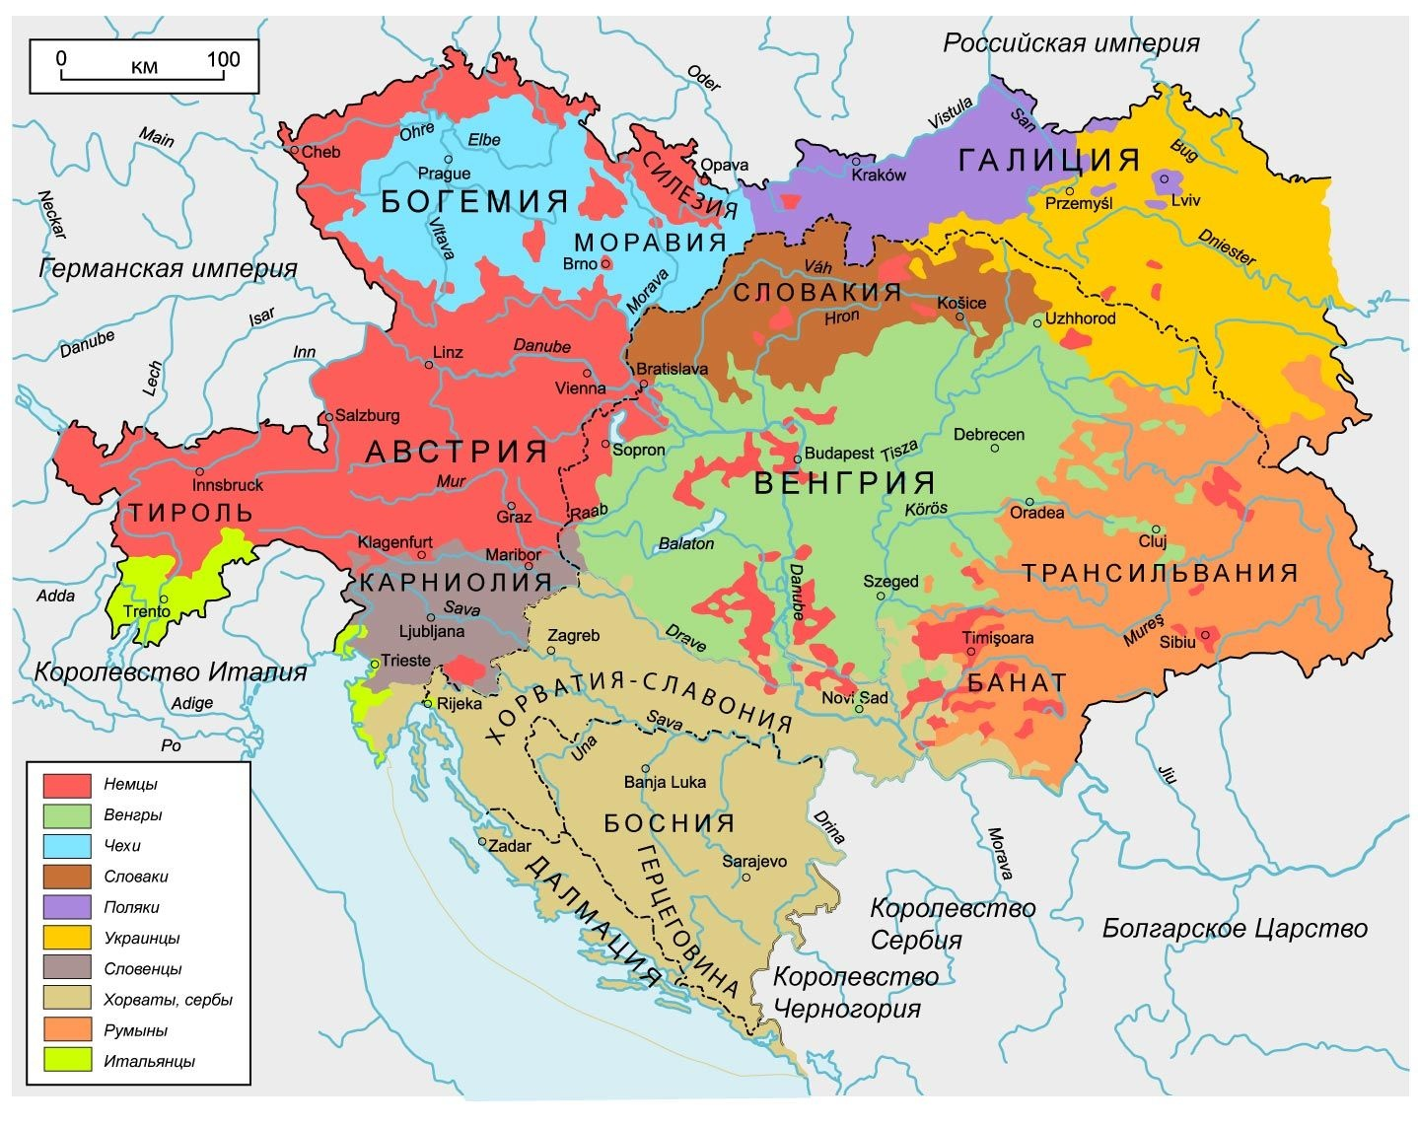
Всемирная история
9
класс
Тема:
Австро-венгерская империя
в конце XIX – начале XX веков

Slide 2
ПЛАН
1) Политический строй
2) Экономическое развитие
3) Социальное движение
4) Национально-освободительное движение
5) Экономический кризис

Slide 3
Политический строй
Австро-венгерская империя образовалась в 1867 г. на основе соглашения между правящими верхушками двух стран.
В состав Австрийской империи вошли Чехия, Моравия, Галиция и Буковина, а в состав Венгрии – Словакия, Хорватия и Трансильвания.

Slide 4
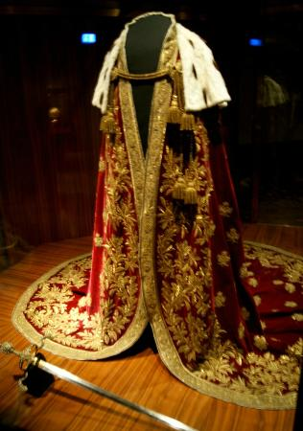
Правитель империи
Была принята новая конституция империи.
Согласно ей, общим правителем империи был император Австрии.
Император являлся представителем династии Габсбургов.
Эта династия возглавляла империю с 1867 по 1918 годы.

Slide 5
Форма правления
Австро-венгерская империя - Конституционная монархия
Австрия
Рейхстаг
Венгрия
Сейм

Slide 6
Министерства
1) Внешних дел
2) Военно-морское
3) Финансовое
После создания империи были сформированы 3 общеимперских министерства:

Slide 7
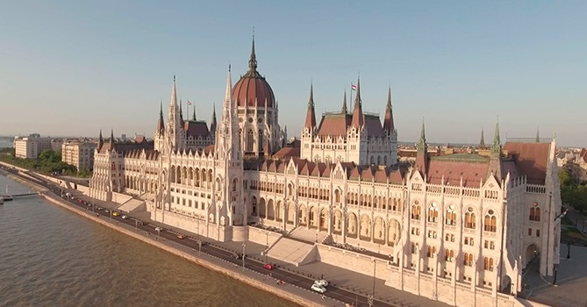
Органы Венгрии
Остальные министерства функционировали самостоятельно для каждой из двух частей империи.
Венгрия имела свой парламент, исполнительную власть, политическую и административную автономию.
Большинство населения империи состояло из покорённых славянских народов.

Slide 8
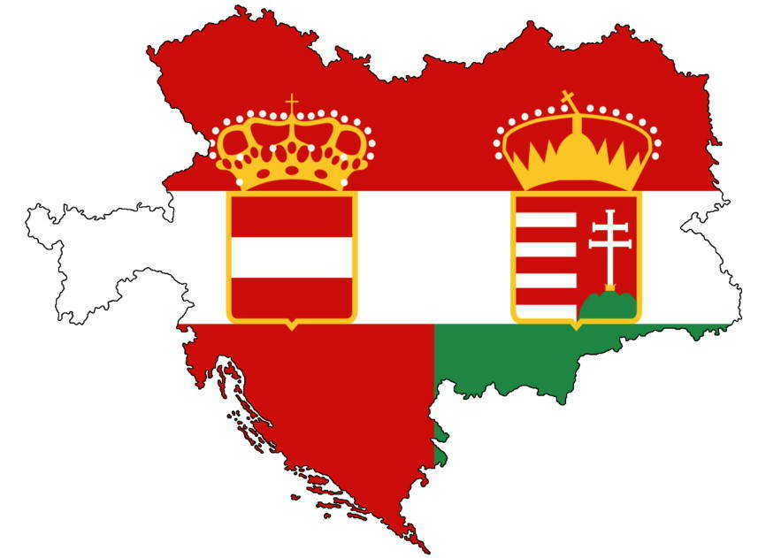
Экономическое развитие
В последней четверти XIX века Австро-Венгрия была одной из самых отсталых стран в Европе.
Сохранённые пережитки феодализма в стране вели к замедлению темпов промышленного прогресса по сравнению с передовыми странами Европы.

Slide 9
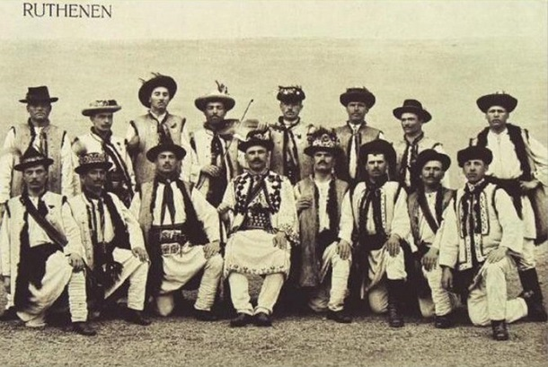
Население
В 90-е годы городское население составляло только 1/3 всего населения Австро-Венгрии.
Даже в Австрии, самой развитой части империи, большинство населения было сельским.

Slide 10
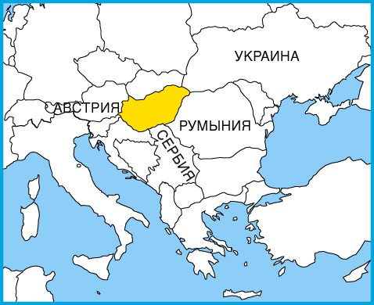
Экономика Венгрии
Австро-венгерское соглашение стало определённым толчком для экономического развития Венгрии.
На основе угольной базы Венгрии начала развиваться металлургическая отрасль промышленности.
Но основной промышленной отраслью Венгрии по-прежнему оставалась пищевая отрасль.
Венгрия производила половину пищевой продукции империи.

Slide 11
Признаки капитализма
В индустриальных районах страны – Нижней Австрии и Чехии быстрыми темпами шёл процесс концентрации и формирования монополий
К началу XX века ссудный капитал концентрировался в основном в нескольких крупных банках Вены. Возросла роль финансовой олигархии в жизни страны
Ещё одной характерной особенностью прогресса империи стал рост её зависимости от иностранного капитала

Slide 12
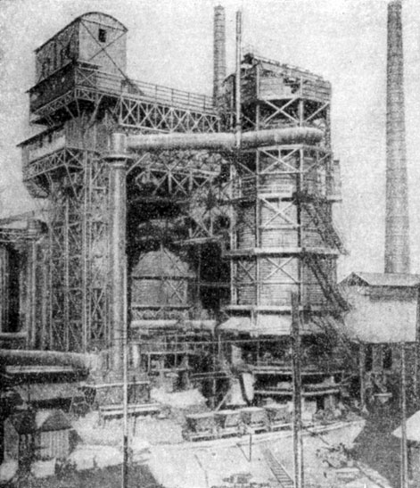
Ввоз капитала
Банки Франции, Бельгии, Германии наводнили Австрию своим капиталом путём инвестирования промышленности.
Такие отрасли промышленности, как металлургия, машиностроение, электротехника в финансовом отношении обеспечивались со стороны германских фирм.

Slide 13
Немецкий капитал
В текстильных и машиностроительных предприятиях положение немецкого капитала было очень прочное
Немецкий капитал ворвался и в сельское хозяйство

Slide 14
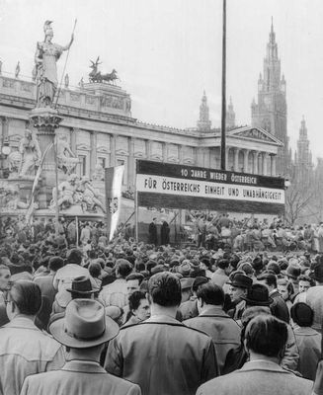
Социальное движение
Трудящиеся вели борьбу за свои права. Например, в столице империи Вене была проведена массовая демонстрация рабочих.
Демонстранты требовали предоставления демократических свобод.

Slide 15
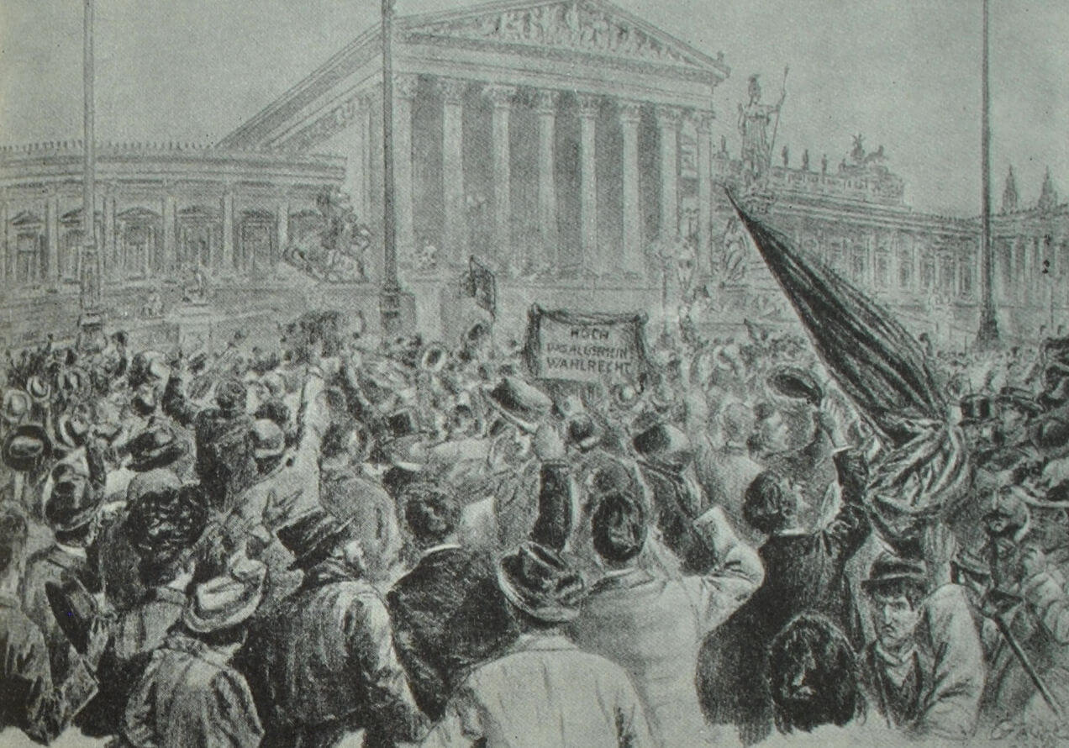
Подавление движения
В ответ на это правительство обвинило в предательстве руководителей рабочего движения.
Суд приговорил их к длительному заключению.

Slide 16
«Чрезвычайный закон»
Правительство Австрии, взяв пример с Бисмарка, в 1884 г. ввело «чрезвычайный закон» против рабочего движения
Закон разрешал ужесточение полицейского террора против рабочего движения
Были распущены профсоюзы, приостановлена публикация рабочих газет

Slide 17
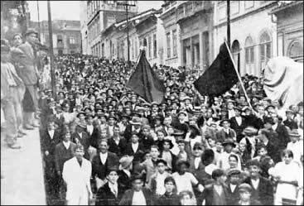
АСДП
Несмотря на это, рабочие продолжали борьбу.
Например, в 1889 г. была создана Австрийская социал-демократическая партия (АСДП).
В программе партии были такие положения, как предоставление политических свобод, принятие закона о выборе парламента путём общего, равного, прямого голосования, отделение церкви от государства, школы от церкви, сокращение рабочего дня.

Slide 18
Выборы
Из-за активизации рабочего движения
В 1907 году правительство было вынуждено
Принять закон о реформе выборов

Slide 19
Национально-освободительное движение
Шовинистически настроенные силы, стремящиеся
К сохранению колониального положения славянских народов
Создали свои политические партии

Slide 20
Партии
Одна из этих партий называлась Пангерманский союз
А другая – Христианская социалистическая партия

Slide 21
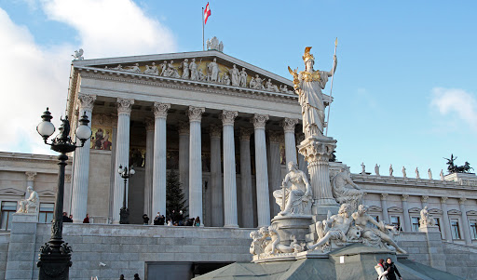
Идеи партии
Деятели Христианской социалистической партии, большинство которых являлись австрийскими католиками, вели пропаганду идеи «Великой Германии» вместе с агитацией классового мира, призывом к решению всех общественных противоречий «в духе содружества и любви» и пропагандой антисемитизма.

Slide 22
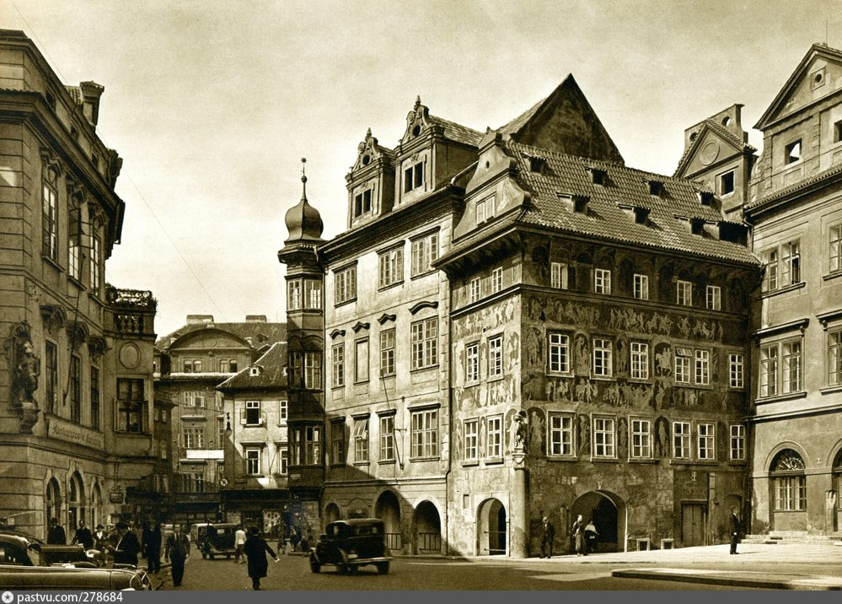
Борьба Чехии
Чешская оппозиция требовала предоставления Чехии политических прав.
Правительство в ответ на это усилило репрессии.
В Чехии даже было введено блокадное положение.
Но и это не сломило чешскую оппозицию.

Slide 23
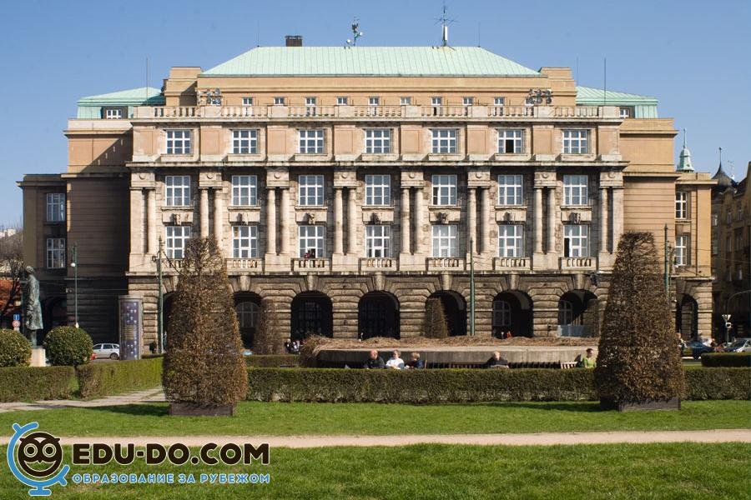
Уступки
Борьба в Чехии продолжалась.
И, наконец, в 1880 г. в Чехии ввели двуязычие для ведения судебных и административных дел.
С 1882 г. в Пражском университете началось обучение на двух языках – немецком и чешском.

Slide 24
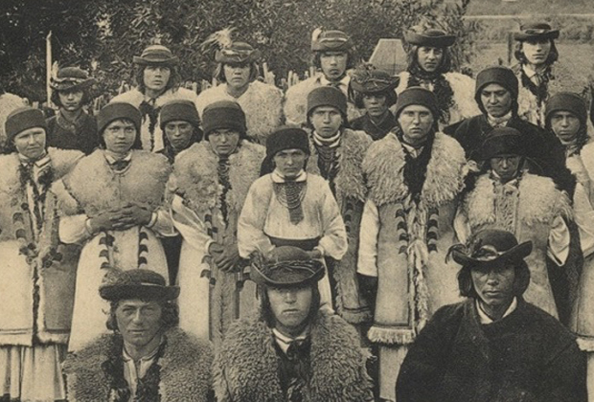
Украинцы и поляки
Украинское население и поляки в Галиции тоже находились под национальным гнётом.
Австрийское правительство, заключив с господствующими классами Галиции соглашение, предоставило им руководство краем.

Slide 25
Национальное угнетение
В последние десятилетия XIX в. ещё больше возросло национальное угнетение
Украинское население в Закарпатье было «венгеризовано»
Хорватия была на военном или чрезвычайном положении, народное недовольство подавлялось государственными военными частями

Slide 26
Экономический кризис
В 1912 г. в Австро-Венгрии наступил тяжёлый экономический кризис.
В результате крупные промышленные и торговые предприятия обанкротились.
Резко снизился экспортный потенциал империи.
Правящие круги ещё больше усилили национальное угнетение.

Slide 27
Захватническая политика
Несмотря на тяжёлое положение, правящие круги
Начали активное участие в захватнической политике
Австрии на Балканах
Армия была преобразована
Это означало, что империя готовится к войне

Slide 28
Демонстрация
В столице Венгрии – Будапеште была проведена
Многотысячная демонстрация против объединения страны
Национального угнетения и подготовки к войне

Slide 29
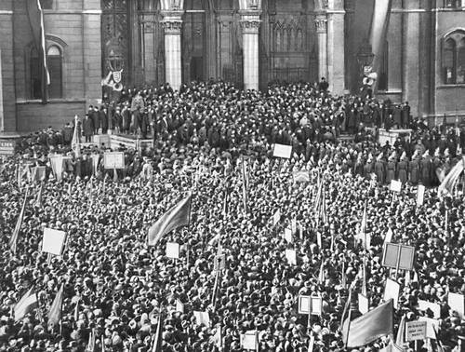
Забастовки рабочих
Общее недовольство привело к массовым забастовкам рабочих.
Против демонстрантов были отправлены полицейские силы.
В итоге Будапешт заполонили баррикады.
Но силы были не равны, и рабочие были вынуждены приостановить забастовку.

Slide 30
Вывод
Социальное движение и национально-освободительная борьба
Славянских народов, входящих в состав империи, ознаменовали
Вступление Австро-венгерской империи в глубокий кризисный период

Slide 31
Идея триализма
В правящих кругах страны и в политических организациях стала широко распространяться идея триализма.
Идея означала превращение империи в федерацию, объединяющую все три страны на равноправной основе.
Австрия
Венгрия
Земли славянских народов

Slide 32
Вывод
Но правящие круги, опасающиеся укрепления славянской части федерации, отклонили идею триализма
Это стало причиной обострения внутренних противоречий империи накануне Первой мировой войны

Slide 33
Задания для самостоятельной работы
Прочитать параграф № 22
Сделайте кластер на тему: «Политический строй Австро-Венгрии»

Slide 34
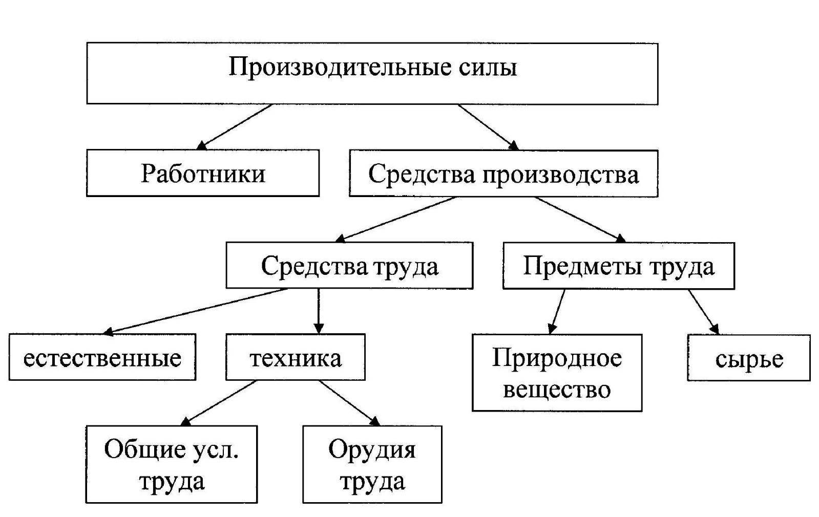
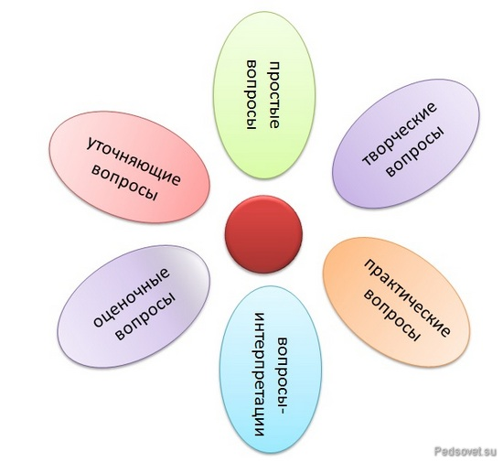
КЛАСТЕР
1) В центре запишите тему
2) Запишите слова, предложения, даты, связанные с темой
3) Постарайтесь построить как можно больше связей между словами, предложениями и датами

